Slide 1
Chirokamp 2024

Slide 2
Inhoudstafel
Praktisch
Uniform
Aankomst
Dagindeling
Onze koks
Vb’s
Hoe inschrijven?
Extra’s

Slide 3
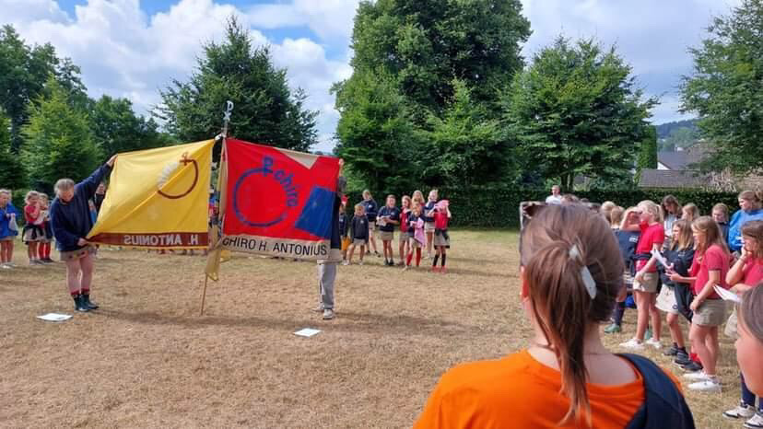
Praktisch
Adres:
KGS Bree- Beek
Bocholterstraat z/n
3960 Bree
Prijs:
Eerste kind: 150 euro
Tweede kind: 140 euro
Kampboekje:
Contactgegevens leiding en volwassen begeleiding
Wat je moet meenemen en wist je datjes

Slide 4
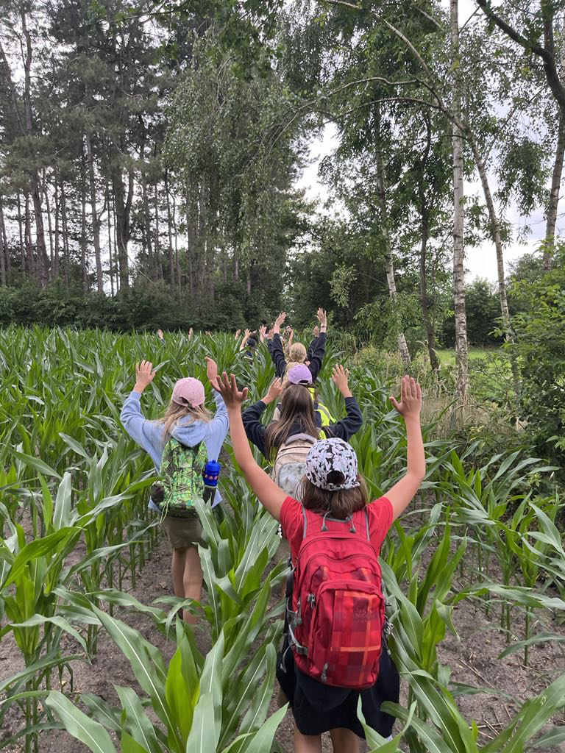
Praktisch
11 juli tot 21 juli
Brengdag
Afdelingsdag
Poeperkesdag
Chirodag of oudleidingsdag
Tochtdag/tweedaagse
Aspidag

Slide 5
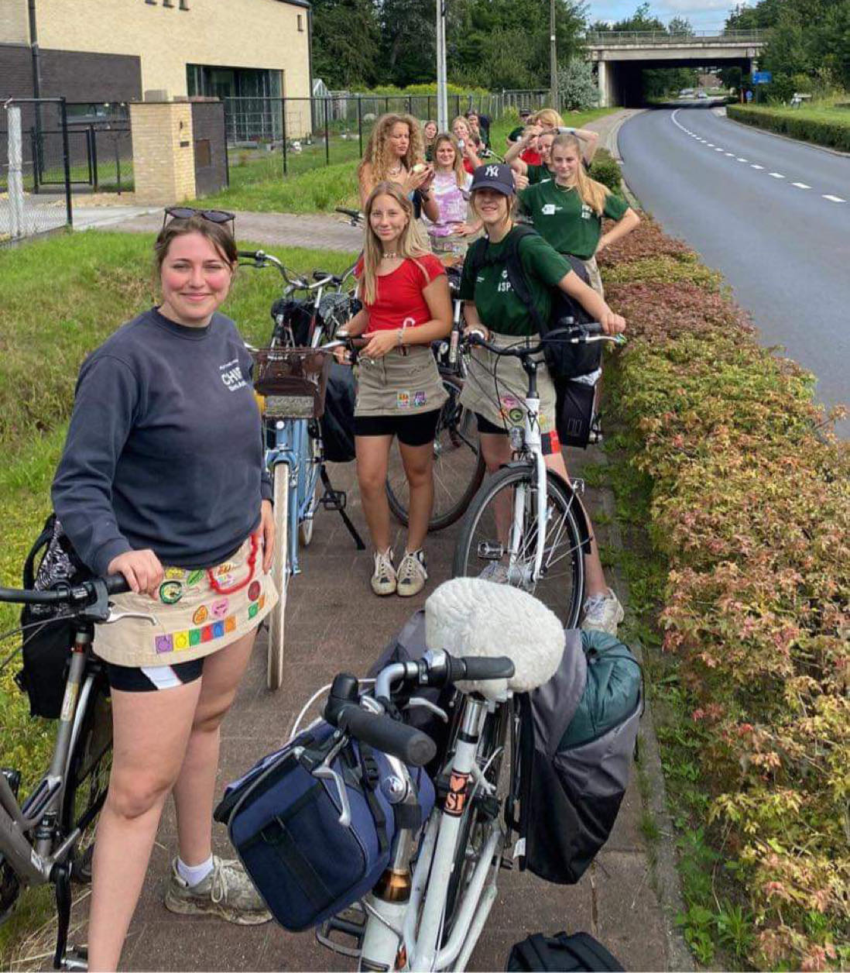
Praktisch
Prutsen, speelclub en kwiks
Snoep
Zakjes: wolkje - zon
Tipper, Tiptiens en aspiranten
Roken
Gsm
Fiets
Algemeen
EHBO
Kaartjesverkoop
Zakcentje

Slide 6
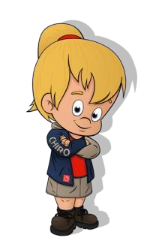
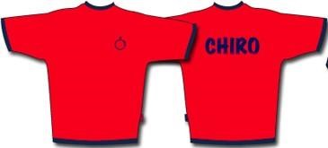
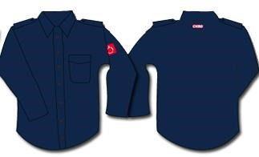
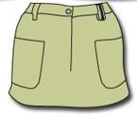
Uniform
Wat hoort er bij ons Chiro-uniform?
Rood Chiro t-shirt of 1 van de t-shirts van de Chiro zelf
Chirohemd of Chirotrui of de eigen Chirotrui van Chiro Sint-Antonius
Sokken: eender welke kleur, maar steeds verplicht. Ook in sandalen!
Stevige speelschoenen
Tweedehands Kast
Wij verkopen zelf eigen truien: 20 euro
Banier (Antwerpen – Turnhout)

Slide 7
Aankomst
17.30u
Uniform
Medische fiche + zakje met medicatie + Naam
ID of kids- ID
BBQ (inschrijvingslink op website)
20.00u opening

Slide 8
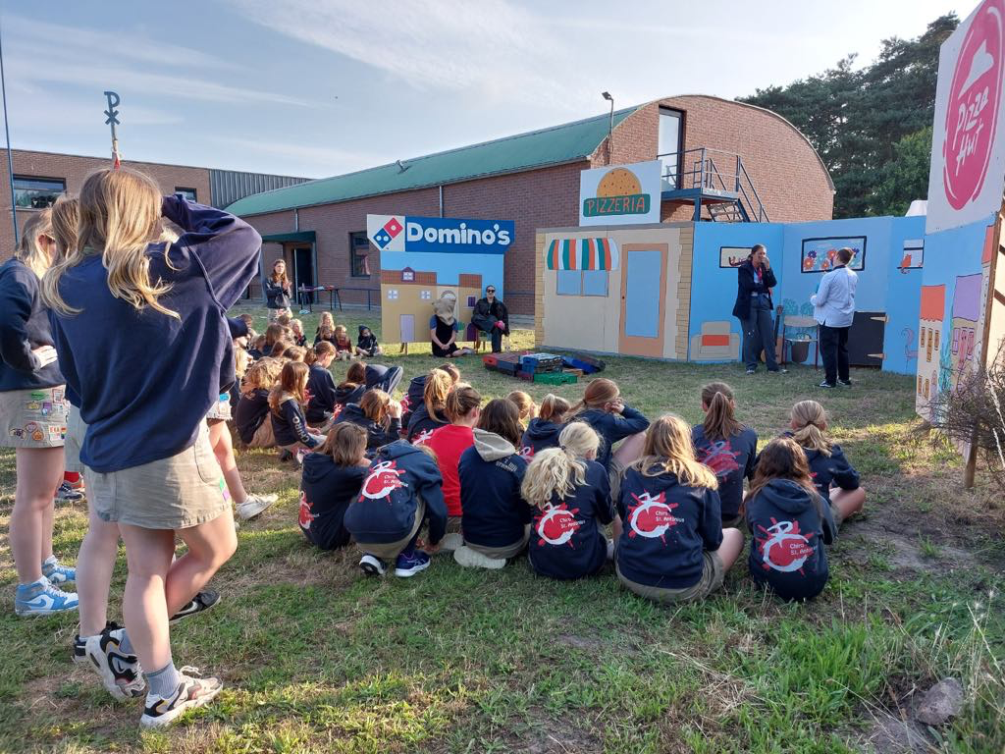
Dagindeling
07:30u opstaan
08:00u opening in uniform
08:15u ontbijt
10:00u start voormiddagspel
12:30u middageten en platte rust
14:30u start namiddagspel
16:00u vieruurtje
18:00u zangstonde
18:30u avondeten
20:00u sluiting

Slide 9
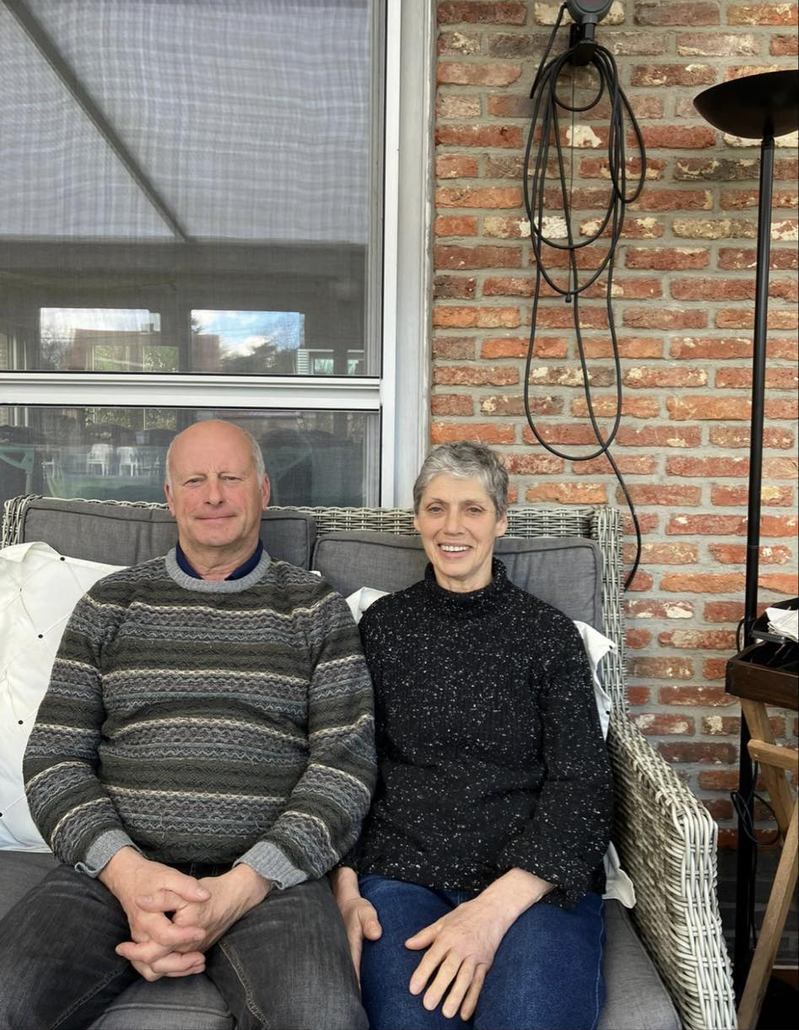
Onze kokjes
Naam: Karel en Rita
Leeftijd: 68 en 66
Beroep: gepensioneerd
Link met Chiro: 3 van onze kleinkinderen zitten in de Chiro
Lievelingseten:
Karel: Spaghetti
Rita: chili con carne
Hobby’s: fietsen, wandelen en reizen
Iets wat ik graag nog wil doen: we willen alle twee graag eens parachute springen

Slide 10
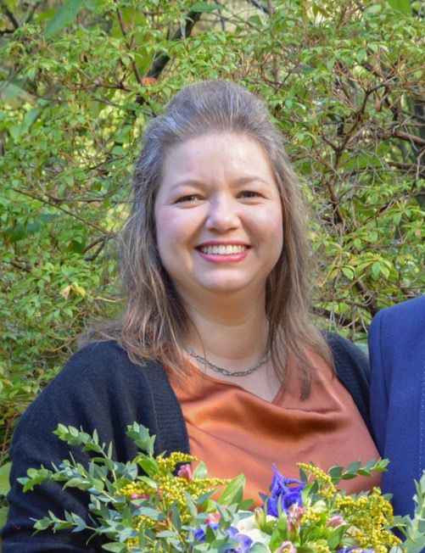
Onze kokjes
Naam: Marleen Costermans
Leeftijd: 30 jaar (+10😉)
Beroep: Psychiatrisch verpleegkundige
Link met de Chiro: Lid, leidster en kokske geweest / kindjes Mimi, Fie, Mart lid van de Chiro
Lievelingseten: pasta diabolique
Hobby’s: Creatief bezig zijn
Iets dat ik graag nog wil doen: Heel veel.
Notes:
‹#›

Slide 11
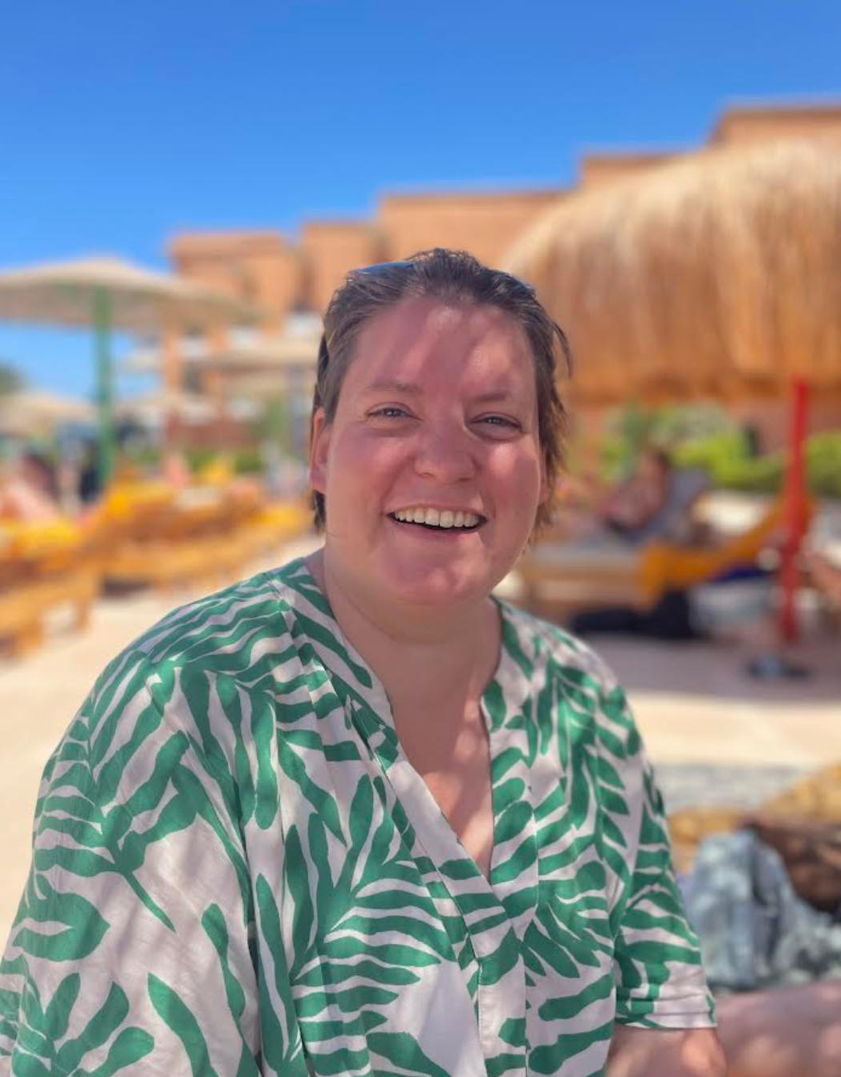
Onze kokjes
Naam: Jinli De Bruyn
Leeftijd: 37 jaar
Beroep: Opleidingscoordinator in een middelbare school
Link met de Chiro: lid, leiding en kok geweest
Lievelingseten: sushi of pasta
Hobby’s: lezen, creatief bezig zijn
Iets wat ik graag nog wil doen: verre reizen en mijn kinderen met andere landen en culturen in contact brengen

Slide 12
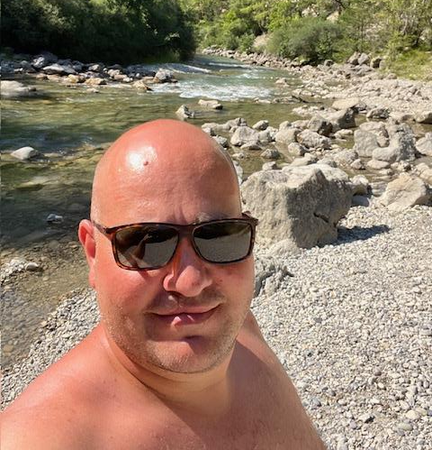
Onze kokjes
Naam: Nico Hermans
Leeftijd: 37 jaar
Beroep: werkvoorbereider Large Rotating Equipment BASF Antwerpen, Bijberoep: lasser
Link met Chiro: dochter in de chiro, ervaring als kokje bij de klj
Hobby’s: uitstapjes met het gezin, graspop, Crammerrock en rijden met de motor

Slide 13
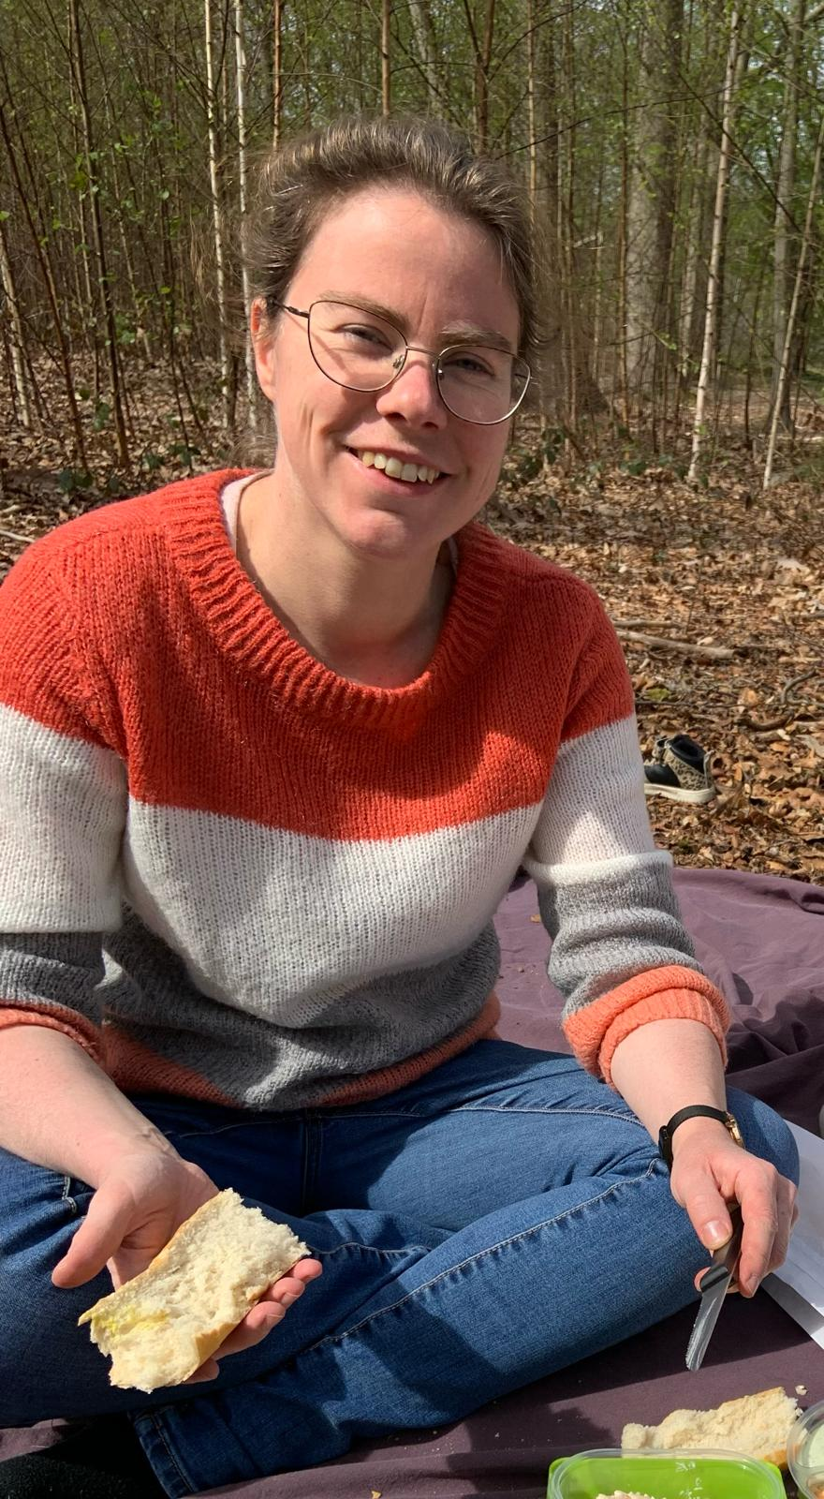
Onze kokjes
Naam: Nathalie, partner van Nico
Leeftijd: 37 jaar
Beroep: Maatschappelijk werker
Link met de Chiro: Ik heb zelf in de Chiro gezeten in Zoersel en nu zit onze dochter in de chiro.
Lievelingseten: ⁠pasta’s en pizza
Hobby’s: Ik zwem graag maar doe dit laatste tijd te weinig naar mijn zin. Verder lees ik ook graag of kijk ik tv.
Iets dat ik nog wil doen: ⁠ik zou ooit graag een grote, verre reis maken.

Slide 14
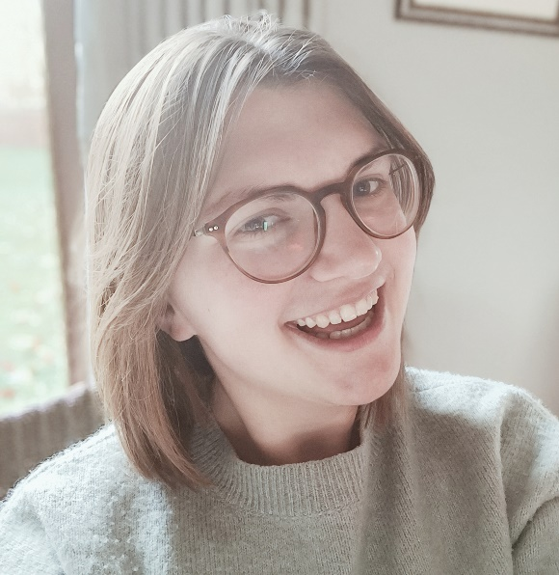
Onze VB’s
Naam: Charlotte Theuns
Leeftijd: 25 jaar
Beroep: Doctoraatsstudent Longkankerscreening- Uantwerpen
Link met de chiro: volwassen begeleiding
Lievelingseten: Scampi diabolique
Hobby’s: lopen & bijles geven
Iets wat ik graag nog wil doen: het Noorderlicht zien

Slide 15
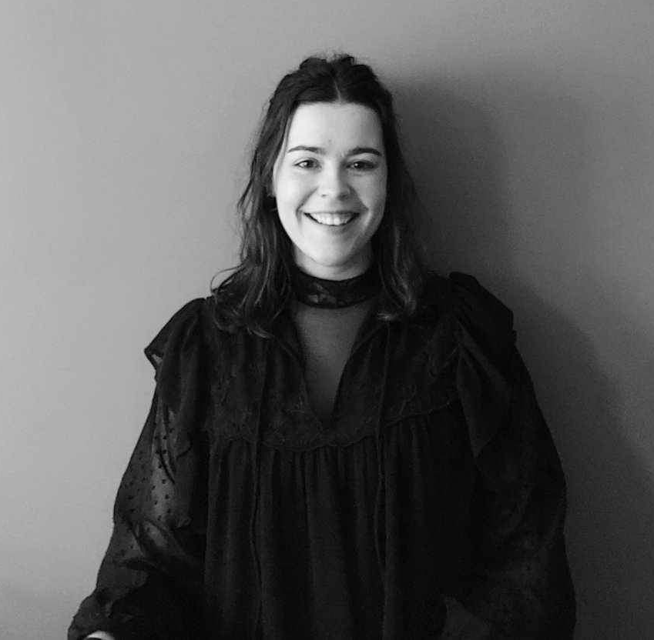
Onze VB’s
Naam: Claudia / Claude
Leeftijd: 26 jaar
Beroep: Human Resources Officer
Link met Chiro: 10 jaar lid en 3 jaar leidster van de beste Chiro van het land
Lievelingseten: CURRYVIDEE
Hobby’s: roséetje drinken in’t zonneke
Bucket list: Mijn eigen koffiebar openen in’t stad

Slide 16
Hoe inschrijven?
Link op website 🡪 https://meisjes.chirosint-antonius.be/kamp/
Medische fiche
Leidster Lissa: Hickendorfdreef 11, 2390 Malle
Deadline: 9 juni (ook voor betaling)

Slide 17
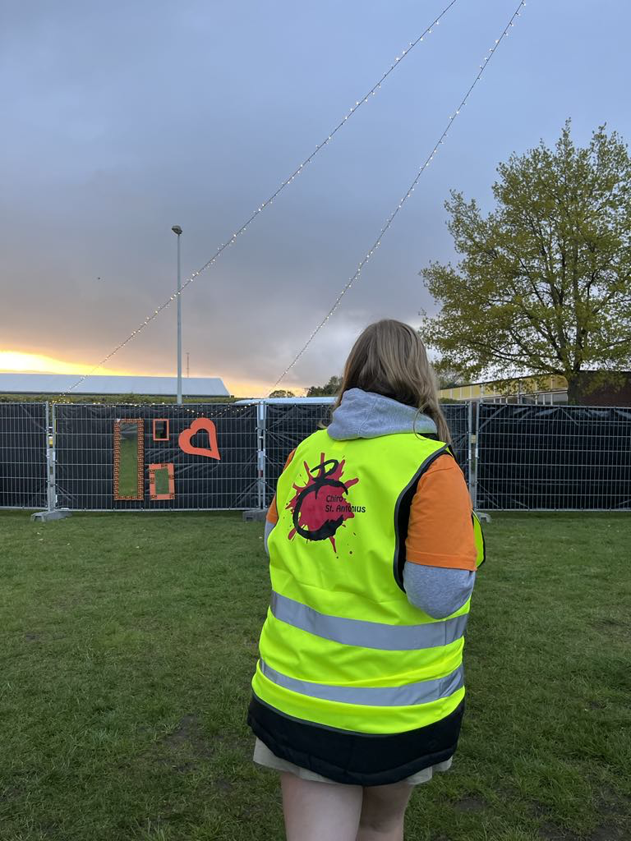
Extra’s
Warme oproep helpers voor en na kamp
Wij verkopen nog steeds fluovesten → handig voor tochtdag ;)
Voor updates tijdens kamp → infobord facebook
luizencheck voor kamp

